Slide 1
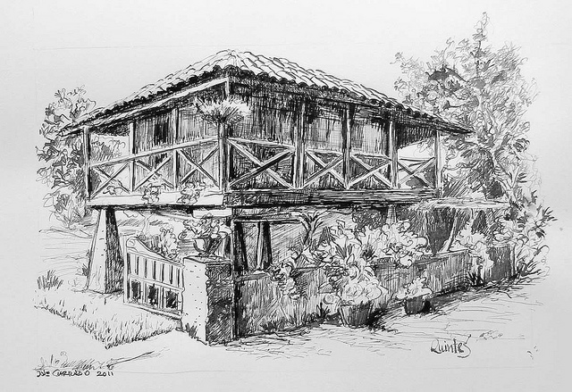
organigrama
COOPERATIVA EL HORRU DEL SELLA. IESO EL SUEVE, ARRIONDAS.

Slide 2
Organigrama del Horru del Sella
Coordinación General
Cristian García Gutiérrez
Departamento de contabilidad
· Álvaro Arias Diez
· Alberto Díaz Otero
· Elvin Sarante Jerez
Departamento de marketing
· Fernando Martino Gutiérrez
· Inés Somoano Blanco
· María Fuente Utrilla
Departamento de producción
· Pedro Algarra Delgado
· Mabel L. Lugo Saboya
· Eva Paris Carús
Departamento de recursos humanos
· Héctor Piernes Herrero
· José María Suárez Fabián
· Hugo Martins Álvarez

